Slide 1
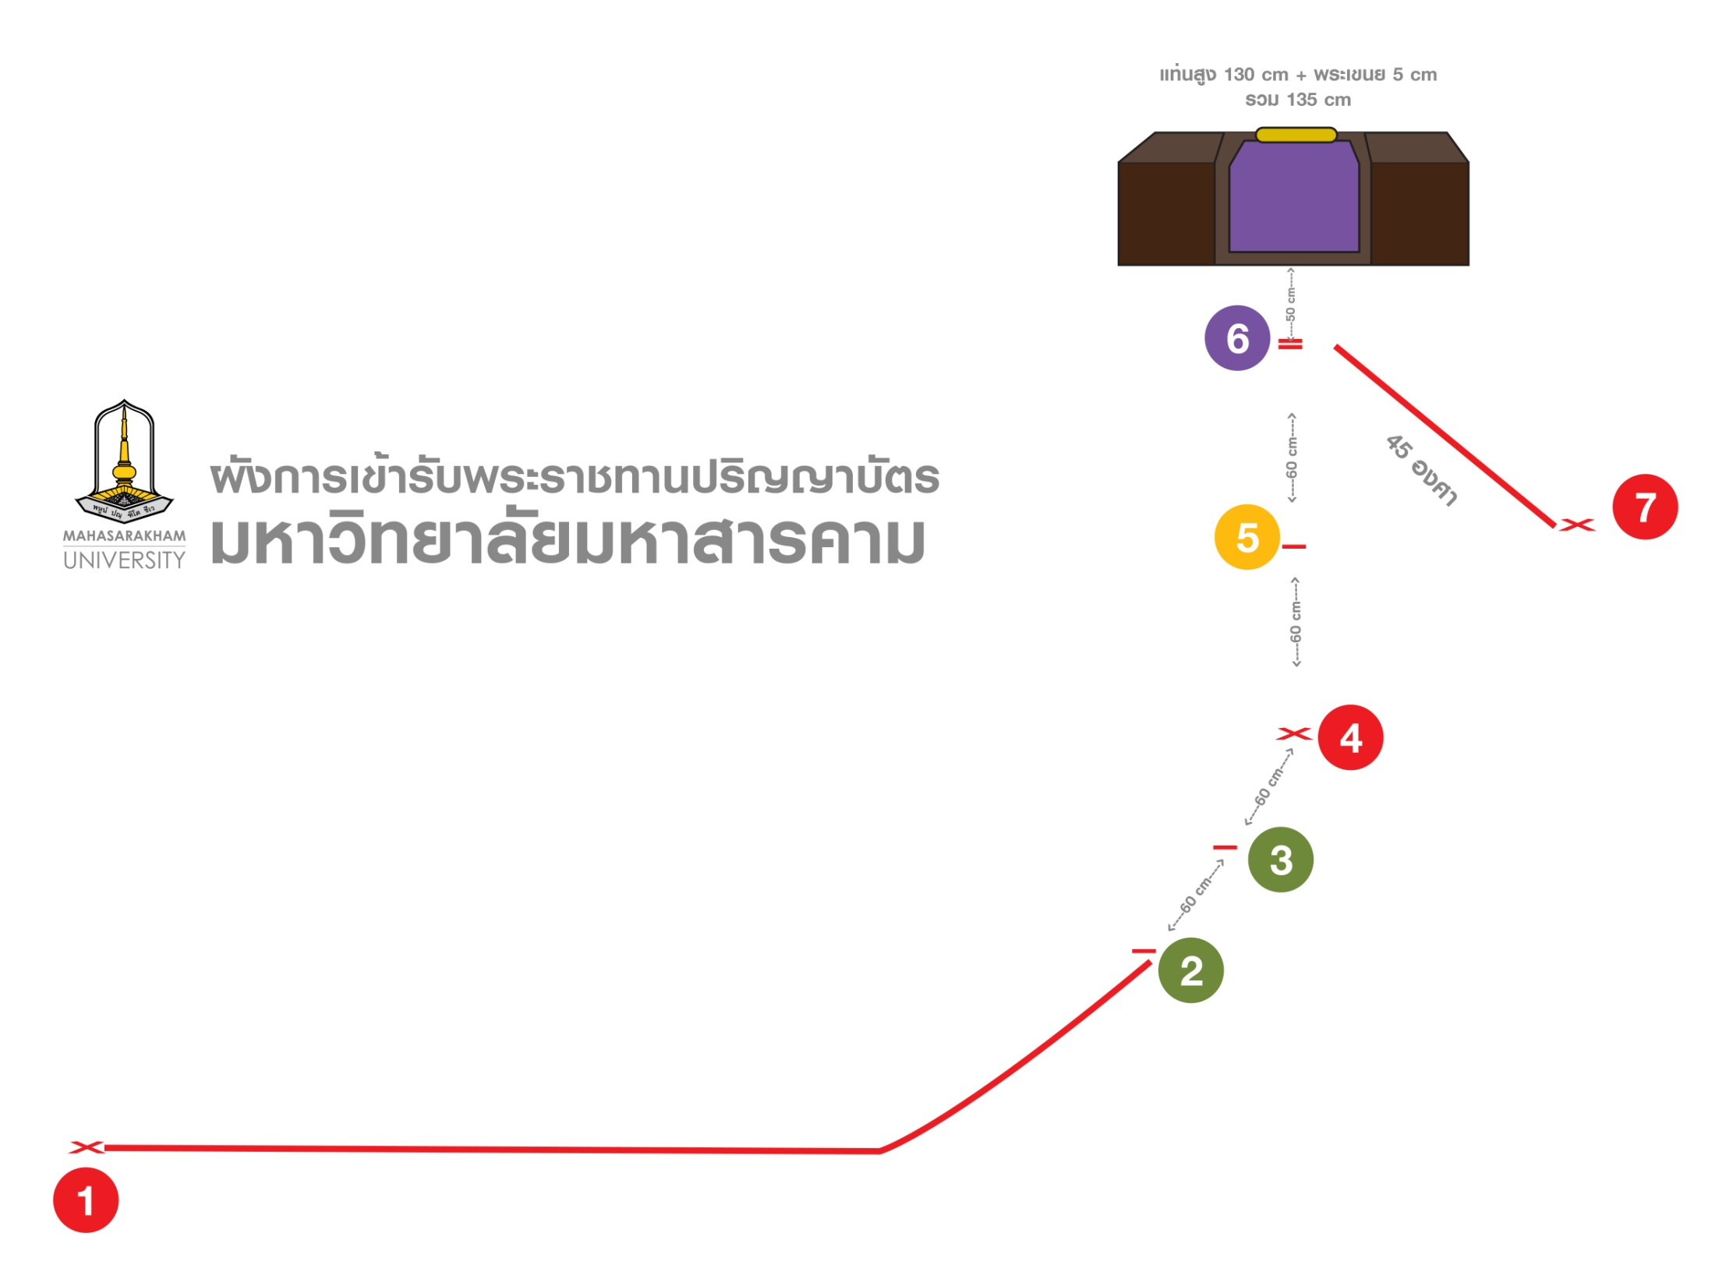




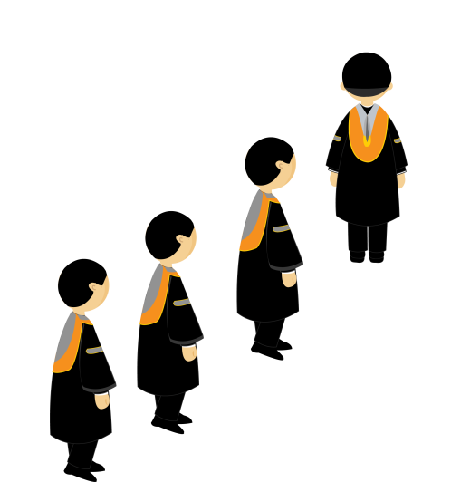

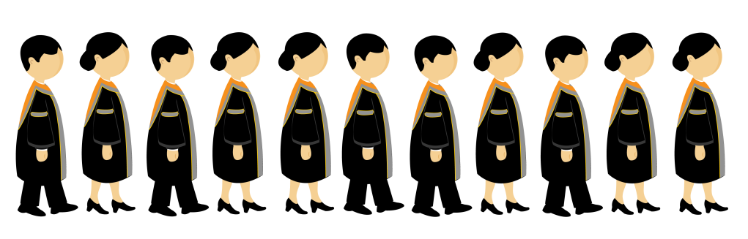
ซ้าย-ขวา-รับ
1-2-3 (เคารพ)
ซ้าย-ขวา-รอ
ซ้าย-ขวา-เคารพ
ซ้าย-ขวา-ชิด
ทำความเคารพ

